Slide 1

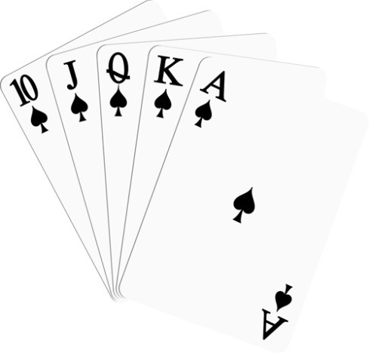

AD프로젝트
- 나의 반쪽을 찾아주세요
PPT만들기, 아이디어 토의, 보고서 작성,
파이썬 GUI 프로그램 작성
소프트웨어학과, 20181684
임현진
팀
PPT만들기, 아이디어 토의, 보고서 작성,
파이썬 GUI 프로그램 작성
소프트웨어학과, 20181676
이지선

Slide 2
AD프로젝트 – 나의 반쪽을 찾아주세요
목차
게임 소개
게임의 이름과 만들게 된 배경을 소개하겠습니다.
요구 사항
게임의 기능과 다양한 요구사항들을 소개하겠습니다.
01
02
소프트웨어 구조 설계
작성 할 모듈과 클래스를 간략하게 소개하고
설명하겠습니다.
파이썬 GUI 코드
작성한 파이썬 GUI 코드를 소개하고 간략하게
설명하겠습니다.
03
04
시연 영상
게임이 실질적으로 어떻게 작동되는 영상으로
보여드리겠습니다.
향후계획
어떻게 더 발전시킬지 소개해드리겠습니다.
05
06

Slide 3
게임 소개
게임 이름 : 나의 반쪽을 찾아주세요
설명 : 서로 떨어져 있는 같은 카드를 찾는 게임
만들게 된 동기
추억의 게임
기억력 up
집중력up
1
2
3

Slide 4


요구 사항
기능
인터페이스
난이도를 선택할 수 있습니다.
목숨이 존재합니다.
-> 틀리면 목숨이 감소
짝을 맞춘 카드의 단어를
보여줍니다.
같은 카드를 2번 누르면 경고창을
띄웁니다.
서로 다른 카드를 선택하면 카드를
보여주고 다시 뒤집습니다.
게임을 하는 도중이나 끝났을 때,
새로운 게임을 할 수 있습니다.
게임을 새로 할 때마다 같은 곳에 게임 창이 생깁니다.
게임 시작 창과 카드 게임 창을
하나의 창에 만듭니다.
사용자의 눈에 잘 보이도록 font크기를 조절하고 레이아웃을 잘 배치합니다.

Slide 5
소프트웨어 구조
class Pair :
pair()
finished()
comparecard()
class GameWindow :
setupUI()
class CardPair :
setupUI()
class MainWindow :
startUIcardpair()
startUIgameWindow()
pair.py
game.py
카드에 넣을
단어 입력
word.txt
class Mylife :
getRemainingLives()
decreaseLife()
currentShape()
Class Word :
randFromDB()
mylife.py
word.py

Slide 6


파이썬 GUI 코드

Slide 7
시연 영상 - 게임방법
레벨을 선택 합니다.
게임 시작 버튼을 누릅니다.
카드 짝 맞추기를 시작합니다.
카드를 2개 뒤집습니다.
(같은 카드를 2번 뒤집으면 안됩니다)
5. 목숨이 0이 될 때까지 카드 짝 맞추기를 합니다.
6. 목숨이 0이 되면 Game over, 그전에 모든 카드의 짝을 찾으면
승리입니다.
7. 새로운 게임을 시작하고 싶으면 New Game버튼을 누르고 1번부터
다시 반복하면 됩니다.

Slide 8
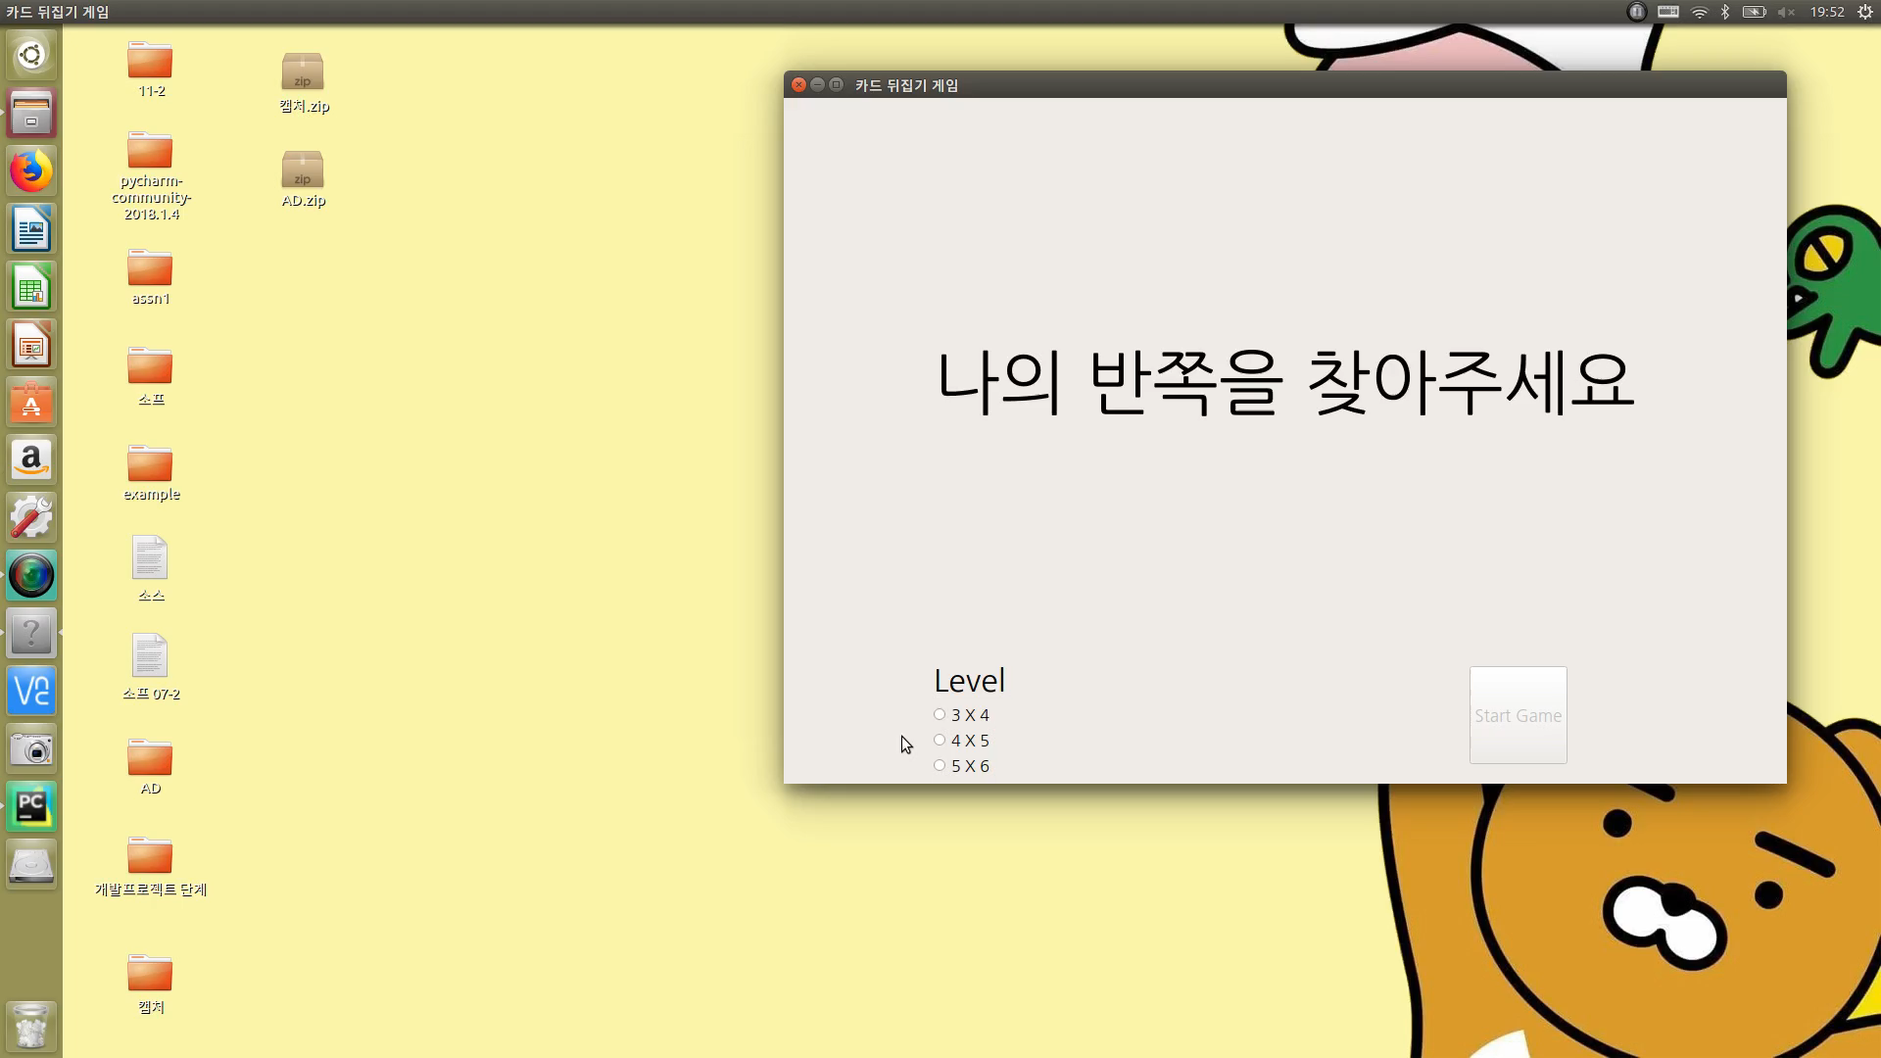
시연 영상 - 게임방법

Slide 9
향후 계획
기존의 게임
기억력 up
집중력 up
카드의 짝을 맞춘다.
난이도를 높여 카드의 개수를 증가시킨다.
UPGRADE
발전된 게임
카드의 짝을 맞춘다.
추가 사항 : 영어단어와 뜻의 짝을 맞추도록 한다.
2. 난이도를 높여 카드의 개수를 증가시킨다.
추가 사항 : 카드의 개수 뿐만 아니라 영어 단어로도
난이도를 조절한다.
3. 나온 영어 단어를 통해 문장을 만들어서 영어 작문을 한다.
기억력 up
집중력 up
영어 능력 up
창의력 up

Slide 10

Q&A

Slide 11
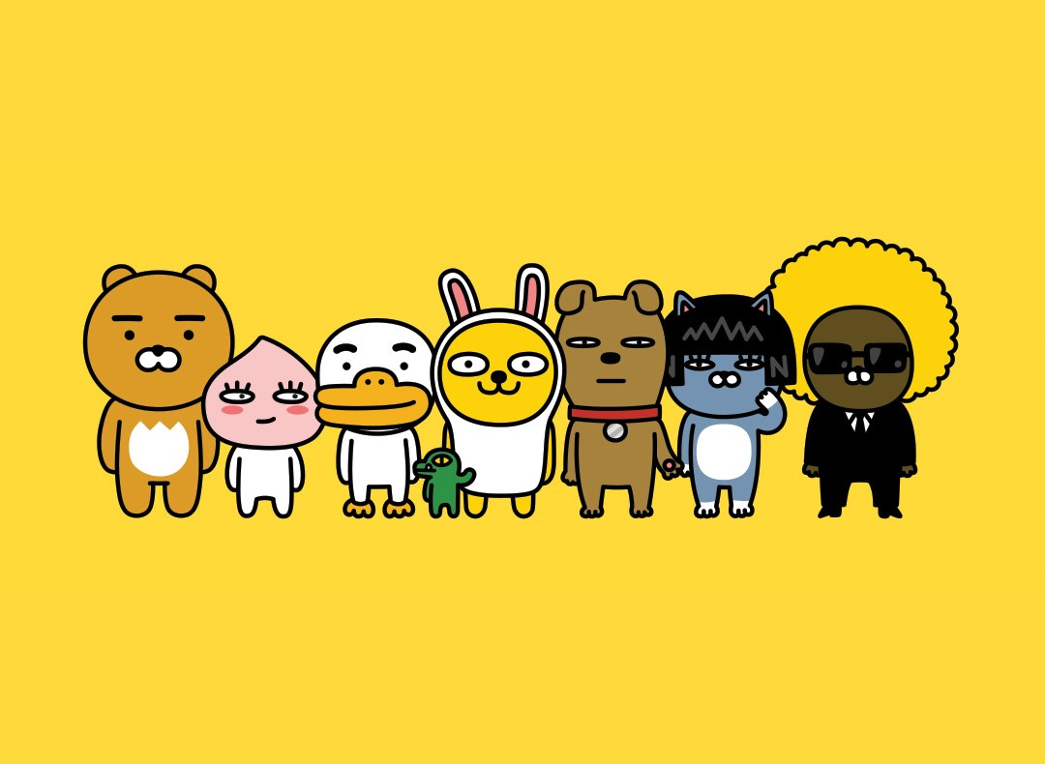
감사합니다.

